Slide 1
عنوان
بررسی رابطه بین کمال‌گرایی و انگیزه تحصیلی در دانش آموزان دختر در رشته‌های تحصیلی تجربی و ریاضی
دانش آموزان : مهسا تقی پور و سارینا عبدالشاه نژاد
دبیر: خانم مینا براتی
دبیرستان فرزانگان 3
سال تحصیلی 1401-1400

Slide 2
بیان مسئله
کمال‌گرایی
بی‌عیب و نقص بودن
رسیدن به اهداف ناممکن
انتخاب و معیارهایی فراتر از دسترس
تنظیم استانداردهای غیرمنطقی
دو بعد مثبت و منفی
انگیزه
هدف و دلیل انجام فعالیت‌ها
نیروی محرک انسان
انگیزه تحصیلی
رفتارهای مربوط به یادگیری
پیشرفت در تحصیل

Slide 3
اهمیت و ضرورت انجام طرح:
اثر انگیزه بر یادگیری
انگیزه عامل اصلی موفقیت تحصیلی
اثر کمال‌گرایی بر انگیزه تحصیلی

Slide 4
ابزار، روش، روند
1. پرسشنامه کمال‌گرایی مثبت و منفی تری شولتز و همکاران (1995) 2. پرسشنامه انگیزش تحصیلی هارتر (1981)
1. مقایسه میانگین‌ها
2. همبستگی
1. تهیه پرسشنامه‌ها
2. تکمیل پرسشنامه‌ها توسط شرکت کنندگان
3. نمره گذاری پرسشنامه‌ها و تحلیل آماری
ابزار
روش آماری
روند

Slide 5
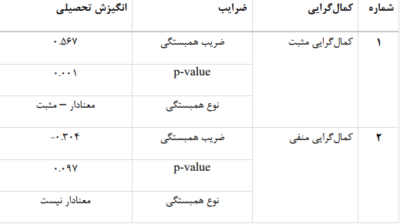
همبستگی کمال‌گرایی مثبت و منفی با انگیزش تحصیلی در رشته ریاضی:
نتایج

Slide 6
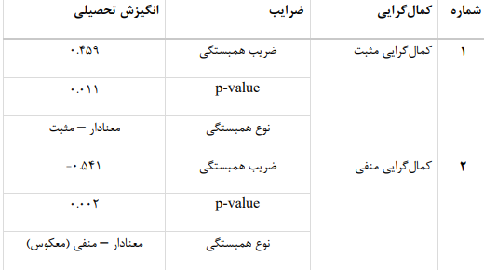
همبستگی کمال گرایی مثبت و منفی با انگیزش تحصیلی در رشته تجربی:
نتایج

